Slide 1

Бюджет для граждан
Бюджет Рыбино-Будского сельсовета Обоянского района Курской области на 2024 год и на плановый период 2025-2026 годы»

Slide 2
Уважаемые жители Рыбино-Будского сельсовета!
Эффективное, ответственное и прозрачное управление муниципальными финансами Рыбино-Будского сельсовета является базовым условием достижения стратегических целей социально-экономического развития нашего сельского поселения. Одной из ключевых задач бюджетной политики Рыбино-Будского сельсовета на 2024-2026 годы является обеспечение прозрачности и открытости бюджетного процесса.
Для привлечения большего количества жителей поселения к участию в обсуждении вопросов формирования бюджета Рыбино-Будского сельсовета Обоянского района Курской области и его исполнения разработан «Бюджет для граждан». «Бюджет для граждан» предназначен, прежде всего, для жителей, не обладающих специальными знаниями в сфере бюджетного законодательства. Информация, размещаемая в разделе «Бюджет для граждан», в доступной форме знакомит граждан с основными целями, задачами и приоритетными направлениями бюджетной политики Рыбино-Будского сельсовета, с основными характеристиками бюджета поселения и результатами его исполнения.
Надеемся, что представление бюджета и бюджетного процесса в понятной для жителей форме повысит уровень общественного участия граждан в бюджетном процессе Рыбино-Будского сельсовета.

Slide 3
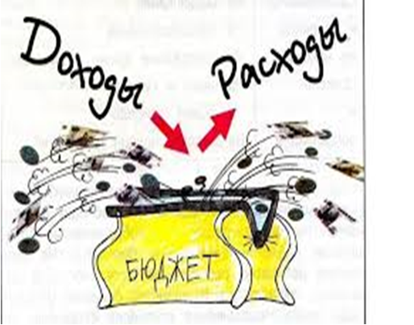
БЮДЖЕТ – форма образования и расходования денежных средств для решения задач и функций государства и местного самоуправления.
Каждое публично-правовое образование имеет свой БЮДЖЕТ:
Российская Федерация - федеральный бюджет;
субъекты Российской Федерации – областной, краевой, республиканские бюджеты;
муниципальные районы, городские округа, городские и сельские поселения – местные бюджеты.

Slide 4
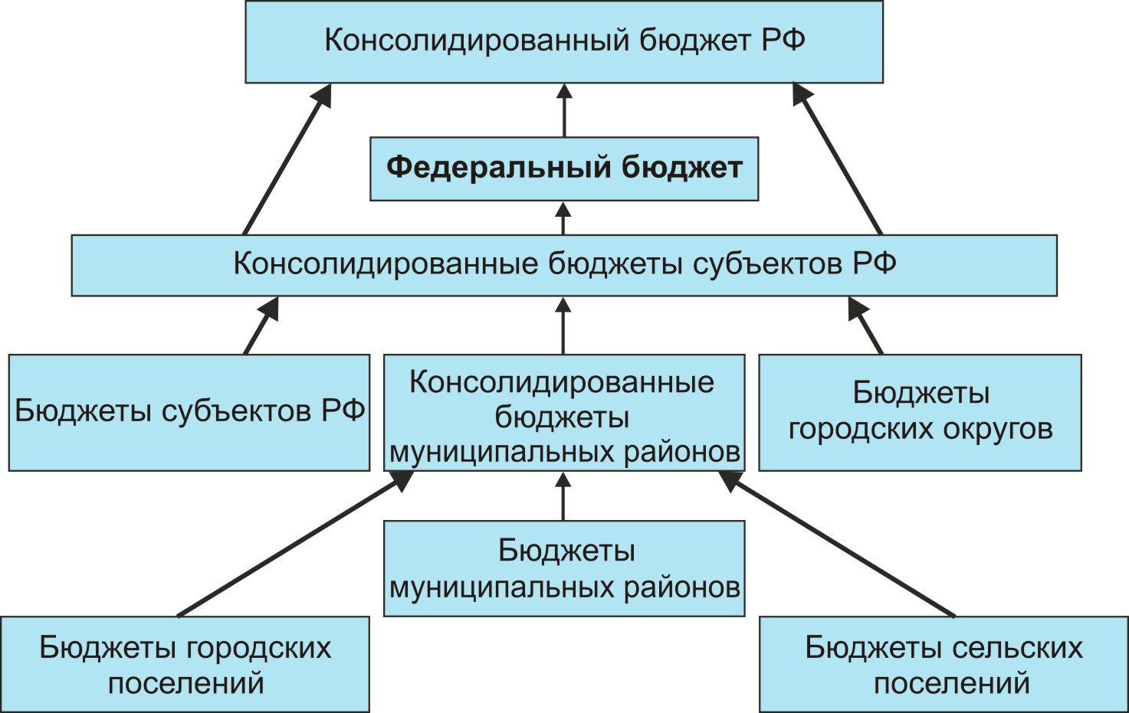

Slide 5
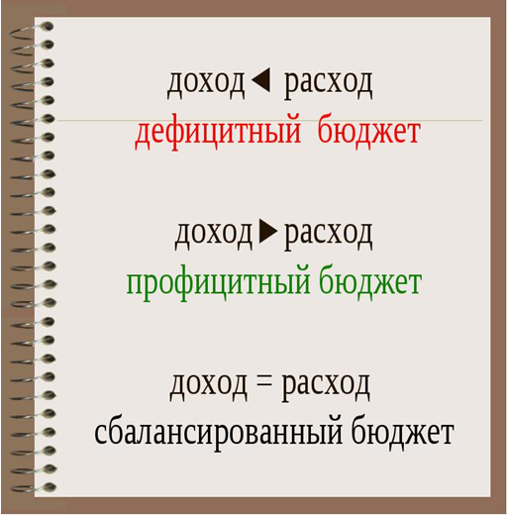
Доходы бюджета Рыбино-Будского сельсовета Обоянского района Курской области – поступающие в бюджет поселения денежные средства.
Расходы бюджета Рыбино-Будского сельсовета Обоянского района Курской области – выплачиваемые из бюджета поселения денежные средства.
Дефицит бюджета – это превышение расходов над доходами. При его наличии принимается решение об источниках покрытия дефицита: использовать имеющиеся остатки, взять в долг (кредит).
Профицит бюджета – это превышение доходов над расходами. При его наличии принимается решение как использовать: накапливать резервы, остатки, погашать долг.

Slide 6


Составление
проекта бюджета
очередного года
Утверждение
отчёта об исполнении
бюджета
предыдущего года
Рассмотрение
проекта бюджета
очередного года
Бюджетный
процесс
Формирование
отчёта об исполнении
бюджета
предыдущего года
Утверждение
бюджета
очередного года
Исполнение
бюджета
в текущем году

Slide 7


Каждый житель Рыбино-Будского сельсовета
может принять участие в обсуждении бюджета
поселения и отчёта о его исполнении

Slide 8
Решение Собрания депутатов Рыбино-Будского сельсовета от 22.12.2023 г №45/125 «О бюджете Рыбино-Будского сельсовета Обоянского района Курской области на 2024 год и на плановый период 2025 и 2026 годов» сформирован на основе стратегических целей и задач, определенных Бюджетной и налоговой политикой Рыбино-Будского сельсовета на 2024 год и плановый период 2025 и 2026 годов, соответствующей требованиям Бюджетного кодекса Российской Федерации и Положения о бюджетном процессе Рыбино-Будского сельсовета, утвержденного решением Собрания депутатов от 25.12.2020 N 6/15 (в редакции Решение от 12.05.2021№ 10/32, Решение от 06.07.2023 №40/114).
Бюджетная и налоговая политика нацелена на создание условий для обеспечения устойчивого социально-экономического развития поселения и повышения уровня качества жизни населения.
Бюджетом на 2024 год и на плановый период 2025 и 2026 годов является его формирование с учетом применения программной классификации расходов, в том числе в части отражения в составе целевых статей расходов, которые формируются в рамках муниципальных программ.
Правовые основания для формирования и реализации с 1 января 2024 года муниципальных программ были установлены Бюджетным кодексом Российской Федерации и Решением Собрания депутатов Рыбино-Будского сельсовета Обоянского района Курской области от 22.12.2023 г №45/125 «О бюджете Рыбино-Будского сельсовета Обоянского района Курской области на 2024 год и на плановый период 2025 и 2026 годов» и Положения о бюджетном процессе Рыбино-Будского сельсовета, утвержденного решением Собрания депутатов от 25.12.2020 N 6/15 (в редакции Решение от 12.05.2021№ 10/32, Решение от 06.07.2023 №40/114).

Slide 9
В Рыбино-Будском сельсовете на 2024-2026 годы» утверждено 8 муниципальных программ:
Развитие малого и среднего предпринимательства на территории Рыбино-Будского сельсовета
Развитие муниципальной службы в Рыбино-Будском сельсовете Обоянского района Курской области.
Защита населения и территории от чрезвычайных ситуаций и обеспечение пожарной безопасности и безопасности людей на водных объектах в Рыбино-Будском сельсовете.
Энергосбережение и повышение энергетической эффективности в муниципальном образовании «Рыбино-Будский сельсовет» Обоянского района Курской области
Благоустройство территории муниципального образования «Рыбино-Будский сельсовет» Обоянского района Курской области.
Повышение эффективности работы с молодежью, организация отдыха и оздоровления детей, молодежи, развитие физической культуры и спорта в Рыбино-Будском сельсовете
7. Социальная поддержка граждан в муниципальном образовании «Рыбино-Будский сельсовет» Обоянского района Курской области.
8.Профилактика правонарушений в муниципальном образовании «Рыбино-Будский сельсовет» Обоянского района.
Главной идеологией бюджетной политики традиционно остается улучшение условий жизни и самочувствия жителей Рыбино-Будского сельсовета, выполнение социальных обязательств перед гражданами, предоставление качественных муниципальных услуг на основе целей и задач, определенных указами Президента Российской Федерации и Стратегией социально-экономического развития Курской области на период до 2034 года.
Показатели бюджета Рыбино-Будского сельсовета Обоянского района Курской области представлены в решении о бюджете в соответствии с бюджетной классификацией.

Slide 10
Бюджетная классификация Российской Федерации – группировка доходов,
расходов и источников финансирования дефицитов бюджетов бюджетной системы
Российской Федерации, используемая для составления и исполнения бюджетов,
составления бюджетной отчётности, обеспечивающей сопоставимость показателей бюджетов
бюджетной системы Российской Федерации (статья 18 Бюджетного Кодекса)
Структура 20-значного, единого для бюджетов бюджетной системы Российской Федерации кода классификации расходов бюджетов
Код главного распорядителя бюджетных средств (ГРБС) |  |  | Код раздела |  | Код подраздела |  | Код целевой статьи |  |  |  |  |  |  | Код вида расходов |  |  | Код статьи (подстатьи) классификации операций сектора государственного управления (КОСГУ), в части расходов бюджетов
 |  |  |  |  |  |  |  |  |  |  |  |  |  | группа | подгруппа | элемент
1 | 2 | 3 | 4 | 5 | 6 | 7 | 8 | 9 | 10 | 11 | 12 | 13 | 14 | 15 | 16 | 17 | 18 | 19 | 20
Уникальный
код для каждого
ГРБС
Разделы
определяют
отраслевое
направление
расходов
Подразделы
детализируют
направления
в разделах
Целевые статьи обеспечивают
привязку бюджетных ассигнований
к конкретным программам,
направлениям деятельности
субъектов бюджетного
планирования и участников
бюджетного процесса
в рамках подразделов
Виды расходов
Указывают вид
Бюджетных
ассигнований
КОСГУ отражает
экономическое содержание
операций государственного
сектора. В решении
о бюджете не
применяется

Slide 11

Доходы и расходы бюджета
ПРИНЦИП разграничения доходов, расходов и источников финансирования дефицита бюджета
За каждым бюджетом в соответствии с законодательством Российской Федерации закреплены ДОХОДЫ, РАСХОДЫ и источники финансирования дефицита бюджета
Разграничение доходов бюджетов установлено Бюджетным Кодексом Российской Федерации, региональным и муниципальным законодательством
Разграничение расходов бюджетов установлено Федеральными законами от 06.10.1999 г. № 184-ФЗ «Об общих принципах организации законодательных (представительных) и исполнительных органов государственной власти субъектов РФ», от 06.10.2003г. № 131-ФЗ «Об общих принципах местного самоуправления в Российской Федерации», региональным и муниципальным законодательством

Slide 12

Доходы бюджета – поступающие в бюджет денежные средства, за исключением средств, являющихся источниками финансирования дефицита
Доходы бюджета
Налоговые доходы
Неналоговые доходы
Безвозмездные
поступления
Поступления от уплаты
налогов, установленных
Налоговым Кодексом РФ:
-налог на доходы
физических лиц;
акцизы;
-налоги на совокупный
доход;
-налоги на имущество;
госпошлина
Платежи, установленные
законодательством
Российской Федерации:
-арендная плата за землю;
-доходы от использования
муниципального имущества;
-доходы от реализации
муниципального имущества;
-доходы от продажи
земельных участков;
-штрафы за нарушение
законодательства;
-прочие
Поступления от других
бюджетов (межбюджетные
трансферты),организаций,
граждан (кроме налоговых
и неналоговых доходов)

Slide 13
Основные сведения
о межбюджетных отношениях
Межбюджетные отношения – это взаимоотношения между публично-правовыми образованиями по вопросам регулирования бюджетных правоотношений, организации и осуществления бюджетного процесса.
Дотации (от лат. "Dotatio" – дар, пожертвование) – предоставляются без определения конкретной цели их использования
Иные межбюджетные трансферты – предоставляются на определённые цели
Межбюджетные трансферты –
это средства,
предоставляемые одним бюджетом
бюджетной системы Российской Федерации
другому бюджету бюджетной системы
Российской Федерации
Субвенции (от лат. "Subvenire" – приходить на помощь) – предоставляются на финансирование "переданных" другим публично-правовым образованиям полномочий
Субсидии (от лат. "Subsidium" – поддержка) – предоставляются на условиях долевого софинансирования расходов других бюджетов

Slide 14
Доходы бюджета поселения на 2024 год запланированы в сумме 2 874 358,00
рублей, в целом с увеличением относительно параметров, утвержденных на трехлетний бюджетный цикл 2022-2024 годов.
На 2024 год утверждены основные характеристики бюджета Рыбино-Будского сельсовета Обоянского района Курской области на 2025 и 2026 годы:
прогнозируемый общий объем доходов бюджета Рыбино-Будского сельсовета Обоянского района Курской области на 2024 год в сумме 2 874 358,00 рублей, на 2024 год 2 747 121,00 рублей, на 2026 год в сумме 2 749 344,00 рублей
- общий объем расходов бюджета Рыбино-Будского сельсовета Обоянского района Курской области на 2025 год в сумме 2 747 121,00 рублей, в том числе условно утвержденные расходы в сумме 66 000,00 рублей, на 2026 год в сумме 2 749 344,00, в том числе условно утвержденные расходы в сумме 130 000,00 рублей.
- дефицит (профицит) Рыбино-Будского сельсовета Обоянского района Курской области на 2025 год в сумме 0,00 рублей, на 2026 год в сумме 0,00 рублей
Доходы бюджета поселения на очередной финансовый год и плановый период запланированы с учетом вступающих в силу с 1 января 2024 года законодательных актов, предусматривающие внесение изменений и дополнений в налоговое и бюджетное законодательство, оказывающие влияние на доходы местного бюджета.
Основными доходными источниками являются поступления земельного налога и безвозмездные поступления из областного бюджета и бюджета муниципального района.

Slide 17
Структура расходов бюджета
Рыбино-Будского сельсовета
.

Slide 18
В случае изменения параметров бюджета в течение года производится его корректировка в соответствии с Положением
"О бюджетном процессе в Рыбино-Будском сельсовете", утверждённым решением Собрания депутатов Рыбино-Будского сельсовета от 25.12.2020 г. № 6/15. (в редакции Решение от 12.05.2021№ 10/32,Решение от 06.07.2023 №40/114).
СПАСИБО ЗА ВНИМАНИЕ!

